Slide 1
«Моя семья»

Slide 2
Родственники:
Бабушка
Дедушка
Мама
Папа
Брат
Сестра
Тётя
Дядя
?

Slide 3
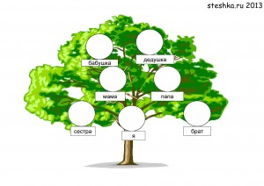
Семь Я – члены семьи
Мама
Папа
Брат
Сестра
Бабушка
Дедушка
Я

Slide 4
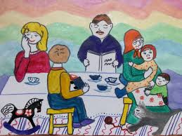
Семья – это традиции:
Семейный ужин

Slide 5
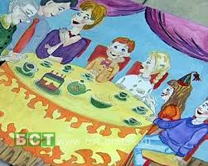
Семья – это традиции:
Дни рождения

Slide 6
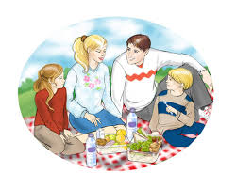
Семья – это традиции:
Выезды на природу

Slide 7
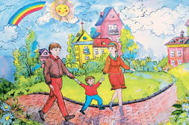
Семья – это традиции:
Прогулки

Slide 8
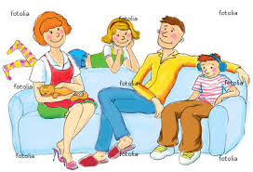
Семья – это традиции:
А у вас в семье какие традиции?

Slide 9
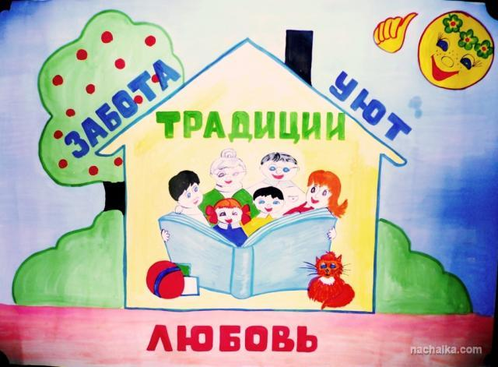
Семья - это

